Slide 1
Chuyên đề Ngữ văn 9
Nghị luận xã hội
Tiết 97
Tiết 7: Luyện tập
GV thực hiện: Đàm Thị Mai Hương

Slide 2
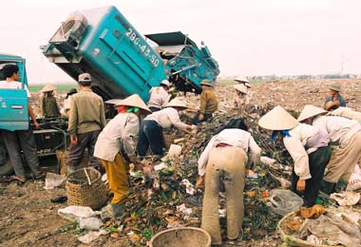
Quan sát một số hình ảnh sau và cho biết đây là sự việc hiên tượng gì trong đời sống?

Slide 4
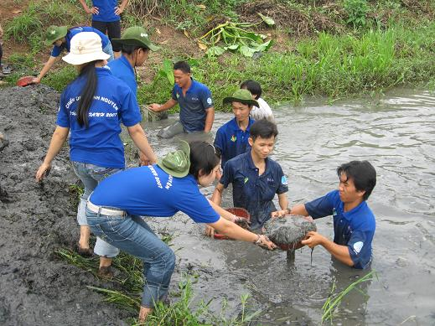
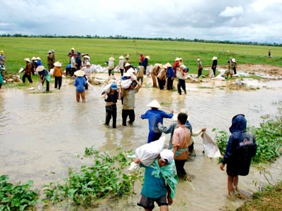
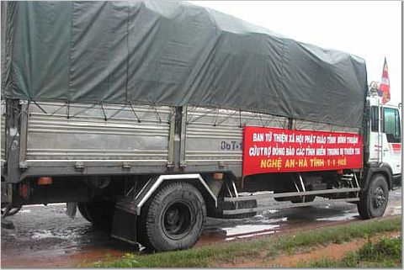
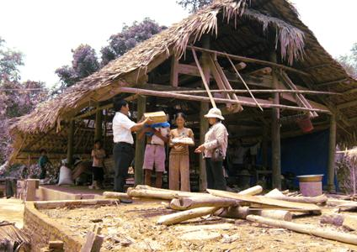

Slide 5
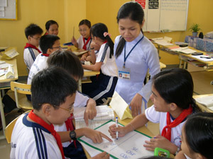
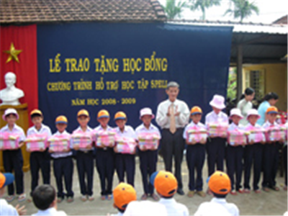

Slide 6
VIẾT ĐOẠN
NGHỊ LUẬN XÃ HỘI
VỀ MỘT VẤN ĐỀ
TƯ TƯỞNG ĐẠO LÝ

Slide 7
Nhận diện dạng NLXH
Nhận thức: Lí tưởng, khát vọng sống, ước mơ, niềm đam mê, mục đích sống
Tư tưởng đạo lí: Bàn về một vấn đề thuộc lĩnh vực tư tưởng, đạo đức, lối sống… của con người
Phẩm chất: Lòng yêu nước, tính trung thực, lòng dũng cảm, sự khiêm tốn, tính giản dị, tinh thần tự học….
Quan hệ gia đình: tình mẫu tử, tình anh em
Quan hệ xã hội: tinh thầy trò, tình bạn, tình đồng bào ..
Cách ứng xử của mọi người trong cuộc sống: Lòng nhân ái, thái độ hòa nhã, lịch sự…
Các tư tưởng lệch lạc, tiêu cực: ích kỉ, lợi dụng, dối trá, hèn nhát…..

Slide 8
Các bước viết đoạn văn NLXH
1
Tìm hiểu đề
2
Tìm ý, lập ý
3
Viết đoạn
4
Đọc và sửa chữa

Slide 9
Đề 1: Đọc đoạn văn sau và trả lời câu hỏi:
“…Anh hạ giọng, nửa tâm sự, nửa đọc lại một điều rõ ràng đã ngẫm nghĩ nhiều:
- Hồi chưa vào nghề, những dêm bầu trời đen kịt, nhìn kĩ mới thấy một ngôi sao xa, cháu cũng nghĩ ngay ngôi sao kia lẻ loi một mình. Bây giờ làm nghề này cháu không nghĩ như vậy nữa. Và, khi ta làm việc, ta với công việc là đôi, sao gọi là một mình được? Huống chi việc của cháu gắn liền với việc của bao anh em đồng chí dưới kia. Công việc của cháu gian khổ thế đấy, chứ cất nó đi, cháu buồn đến chất mất…”
( Trích Ngữ văn 9, tập một, NXB Giáo dục, 2005)
1. Đoạn văn trên trích từ văn bản nào? Của ai? (0.5 điểm)
2. Đoạn văn trên là lời của ai nói với ai? Nói trong hoàn cảnh nào? Qua tâm sự “công việc của cháu gian khổ thế đấy, chứ cất nó đi, cháu buồn đến chết mất”, em cảm nhận được vẻ đẹp gì của nhân vật “cháu”? (1.0 điểm)
3. Từ vẻ đẹp của nhân vật “cháu” trong văn bản trên và những hiểu biết xã hội, em hãy viết một đoạn văn (khoảng 2/3 trang giấy thi) trình bày suy nghĩ về lý tưởng sống của thế hệ trẻ Việt Nam. (2.0 điểm)

Slide 10
Đề 1: Đọc đoạn văn sau và trả lời câu hỏi:
“…Anh hạ giọng, nửa tâm sự, nửa đọc lại một điều rõ ràng đã ngẫm nghĩ nhiều:
- Hồi chưa vào nghề, những dêm bầu trời đen kịt, nhìn kĩ mới thấy một ngôi sao xa, cháu cũng nghĩ ngay ngôi sao kia lẻ loi một mình. Bây giờ làm nghề này cháu không nghĩ như vậy nữa. Và, khi ta làm việc, ta với công việc là đôi, sao gọi là một mình được? Huống chi việc của cháu gắn liền với việc của bao anh em đồng chí dưới kia. Công việc của cháu gian khổ thế đấy, chứ cất nó đi, cháu buồn đến chất mất…”
( Trích Ngữ văn 9, tập một, NXB Giáo dục, 2005)
3. Từ vẻ đẹp của nhân vật “cháu” trong văn bản trên và những hiểu biết xã hội, em hãy viết một đoạn văn (khoảng 2/3 trang giấy thi) trình bày suy nghĩ về lý tưởng sống của thế hệ trẻ Việt Nam. (2.0 điểm)

Slide 11
Đề 2: Đọc đoạn trích sau và trả lời câu hỏi:
“ Khi đất nước thống nhất, cả nước đi lên chủ nghĩa xã hội, tuổi trẻ Việt Nam đem ngọn lửa nhiệt huyết góp phần xây dựng và bảo vệ Tổ quốc Việt Nam Xã hội Chủ nghĩa với các phong trào tình nguyện: “tình nguyện xây dựng và bảo vệ Tổ quốc”: Xây dựng đường sắt Bắc – Nam, đi khu kinh tế mới, tham gia xây dựng các công trình thủy lợi…
Đất nước bước vào công cuộc đổi mới, tuổi trẻ Việt Nam tiếp bước cha anh đi đầu trong các hoạt động với hàng loạt phong trào thu hút hàng triệu đoàn viên, thanh niên tham gia “hành quân theo bước chân những người anh hùng”, “hành quân theo chân Bác”, “thanh niên lập nghiệp”, “tuổi trẻ giữ nước”, “xứng danh anh bộ đội cụ Hồ” thực hiện “năm điều Bác Hồ dạy”,…
Ngày nay, lớp thanh niên mới đã hình thành và vươn lên khẳng định vị trí của mình trong xã hội với trình độ học vấn, chuyên môn, nghiệp vụ cao: Hàng vạn thanh niên, học sinh, sinh viên đoạt giải cao trong các kỳ thi Olympic trong nước và quốc tế, Huy chương vàng Hội thi tay nghề ASEAN, vô địch cuộc thi Robocom Châu Á – Thái Bình Dương… Chính điều đó khẳng định lý tưởng sống cao đẹp của thanh niên thời đại mới
(ThS. Chu Thị Hiền - Phó trưởng phòng - Trường Đoàn Lý Tự Trọng)
a. Phương thức biểu đạt chính của đoạn văn trên.
b. Chỉ ra một phép liên kết trong đoạn trích?
c. Dựa vào đoạn trích trên và hiểu biết xã hội, em có suy nghĩ gì về lý tưởng sống của thế hệ trẻ hôm nay bằng một đoạn văn khoảng 2/3 trang giấy.

Slide 12
Đề 2: Đọc đoạn trích sau và trả lời câu hỏi:
“ Khi đất nước thống nhất, cả nước đi lên chủ nghĩa xã hội, tuổi trẻ Việt Nam đem ngọn lửa nhiệt huyết góp phần xây dựng và bảo vệ Tổ quốc Việt Nam Xã hội Chủ nghĩa với các phong trào tình nguyện: “tình nguyện xây dựng và bảo vệ Tổ quốc”: Xây dựng đường sắt Bắc – Nam, đi khu kinh tế mới, tham gia xây dựng các công trình thủy lợi…
Đất nước bước vào công cuộc đổi mới, tuổi trẻ Việt Nam tiếp bước cha anh đi đầu trong các hoạt động với hàng loạt phong trào thu hút hàng triệu đoàn viên, thanh niên tham gia “hành quân theo bước chân những người anh hùng”, “hành quân theo chân Bác”, “thanh niên lập nghiệp”, “tuổi trẻ giữ nước”, “xứng danh anh bộ đội cụ Hồ” thực hiện “năm điều Bác Hồ dạy”,…
Ngày nay, lớp thanh niên mới đã hình thành và vươn lên khẳng định vị trí của mình trong xã hội với trình độ học vấn, chuyên môn, nghiệp vụ cao: Hàng vạn thanh niên, học sinh, sinh viên đoạt giải cao trong các kỳ thi Olympic trong nước và quốc tế, Huy chương vàng Hội thi tay nghề ASEAN, vô địch cuộc thi Robocom Châu Á – Thái Bình Dương… Chính điều đó khẳng định lý tưởng sống cao đẹp của thanh niên thời đại mới
(ThS. Chu Thị Hiền - Phó trưởng phòng - Trường Đoàn Lý Tự Trọng)
c. Dựa vào đoạn trích trên và hiểu biết xã hội, em có suy nghĩ gì về lý tưởng sống của thế hệ trẻ hôm nay bằng một đoạn văn khoảng 2/3 trang giấy.

Slide 13
Yêu cầu đề 1 | Yêu cầu đề 2
1. HÌNH THỨC: - Thể loại: nghị luận về tưởng đạo lý - Phạm vi : thế hệ trẻ Việt Nam - Độ dài: 2/3 trang giấy thi 2. NỘI DUNG: Lý tưởng sống | 1. HÌNH THỨC: - Thể loại: nghị luận về tưởng đạo lý - Phạm vi : thế hệ trẻ ngày nay - Độ dài: 2/3 trang giấy thi 2. NỘI DUNG: Lý tưởng sống

Slide 14
Thảo luận nhóm
Nội dung: Tìm ý và lập dàn ý về
“lý tưởng sống của thế hệ trẻ ngày nay”
Thời gian: 3 phút, viết ra phiếu học tập.
Nhóm: 3 học sinh
00:10
02:00
01:00
01:30
03:00
Hết giờ
00:30
00:09
02:30
00:05
00:01
00:03
00:08
00:04
00:07
00:02
00:06

Slide 15
Hình thức
Đoạn văn khoảng 2/3 trang giấy ; không mắc lỗi diễn đạt |  | 0,5
Nội dung
1. Giới thiệu vấn đề | Lý tưởng sống của thế hệ trẻ ngày nay (Dẫn vào vấn đề nghị luận từ ngữ liệu đã cho)
2. Giải thích | - Lí tưởng sống : là mục đích sống cao đẹp, sống vì mọi người. + Lí tưởng sống của thanh niên Việt Nam trong thời đại mới là vươn lên khẳng định mình bằng trình độ học vấn, mục đích sống, đem lại niền tự hào cho đất nước | 0,25
3. Biểu hiện Ý nghĩa | + Có lí tưởng con người sẽ có hướng phấn đấu để vươn lên. + Lí tưởng sống cao đẹp là điều kiện để con người sống có ý nghĩa; giúp con người hoàn thiện vẻ đẹp tâm hồn, nhân cách. - Suy nghĩ về những tấm gương có lí tưởng sống cao đẹp. - Những con người ngày đêm âm thầm, lặng lẽ cống hiến cho công cuộc xây dựng đất nước-> Tuy biểu biện khác nhau nhưng họ đều là những người biết sống vì hạnh phúc của con người.. | 0,25 0,25
4. Bàn luận, mở rộng | Hiện nay, tất cả những người sống không có mục đích và những người có mục đích tầm thường đều có kết quả không tốt như một số thanh niên ăn chơi sa vào các tệ nạn xã hôi, hay sống ích kỉ….-> Chúng ta cần phê phán… | 0,25
5. Bài học, liên hệ | + Không chùn bước những khó khăn trước mắt, luôn vững chí bền gan vượt qua thử thách để hướng tới tương lai tốt đẹp hơn. + Lên kế hoạch học tập, tích lũy tri thức, rèn luyện kĩ năng, sức khỏe, tư tưởng. Sau đó ta phải tích cực tham gia hoạt động xã hội, chính trị. + Có thái độ, hành động đúng, trach nhiệm trước tình hình đất nước hiện nay | 0,25 0,25

Slide 16
VIẾT ĐOẠN VĂN
NHÓM 2: Trình bày phần Dẫn dắt và nêu vấn đề - khái niệm
NHÓM 3,4 : Trình bày phần Biểu hiện – ý nghĩa - bàn luận
NHÓM 5, 6: Trình bày phần: Bài học – liên hệ

Slide 17
Những lỗi học sinh thường mắc
Hướng khắc phục
Mở đoạn không lùi đầu dòng. Có bài dung lượng chưa đủ, có bài lại quá dài.
- Viết hoa lùi đầu dòng; đúng độ dài quy định.
Hình
thức
- Diễn đạt lủng củng, sai ngữ pháp, sai chính tả, còn gạch xóa.
- Diễn đạt mạch lạc, rõ ràng.
Liên kết cần chặt chẽ, chuyển ý bằng cách dùng các câu hỏi
- Thiếu liên kết, liên kết chưa chặt chẽ.
- Bám sát cấu trúc dạng NLXH về tư tưởng đạo lý.
Thiếu nội dung, các ý cần triển khai
Nội
dung
- Dẫn chứng chọn lọc, chưa phù hợp, và chưa được nhận xét, bình luận…
- Dẫn chứng tiêu biểu, toàn diện (không lấy quá 3 dẫn chứng).
- Liên hệ phải gắn với những hành động cụ thể, thiết thực của bản thân.
- Phần liên hệ chung chung, thiếu cụ thể.

Slide 18
Đoạn văn mẫu:
Lý tưởng sống của thế hệ trẻ hôm nay.

Slide 19
Lưu ý khi làm bài NLXH
1. Đọc kĩ đề: gạch chân từ ngữ quan trọng, tìm hiểu đúng yêu cầu. Xác định trọng tâm đề, khi viết xoáy sâu vào nội dung đó.
2. Lập dàn ý ( theo 3 dàn ý chung)
3. Dẫn chứng phù hợp, tiêu biểu, có tính thời sự
4. Lập luận chặt chẽ, lời văn cô đọng, hàm súc.
5. Rút ra bài học nhận thức, hành động, liên hệ.
6. Độ dài phù hợp với yêu cầu độ dài đề bài.

Slide 20
Dàn ý gợi ý - Cách viết đoạn NL về tư tưởng đạo lý
I. Mở đoạn: Dẫn dắt và nêu vấn đề cần nghị luận
II. Thân đoạn
Nội dung | Cách làm
1, Giải thích: Nghĩa của từ/ cụm từ/câu (nghĩa đen, nghĩa hàm ẩn) LÀ Gì? | Dùng các từ gần nghĩa, cùng trường nghĩa để giải thích. - Dùng các từ trái nghĩa để giải thích - Giải thích bằng cách nêu ví dụ
Lý giải vấn đề ( tại sao?) | Để ý vào các từ ngữ trong đề bài, đặt câu hỏi tại sao? Sẽ tìm được ý cho riêng mình.

Slide 21
II. Thân đoạn
Nội dung | Cách làm
2. Biểu hiện: Vấn đề được biểu hiện hoặc đang diễn ra như thế nào trong đời sống xã hội? | Đề cập ở 2 phương diện: Tích cực: Như thế nào? Tiêu cực: Tuy nhiên, bên cạnh đó có những biểu hiện, tư tưởng trái ngược như thế nào? Phê phán
3. Đánh giá, bàn luận | Trả lời một số câu hỏi nhằm lật ngược vấn đề, nhìn nhận vấn đề trong nhiều chiều, nhiều góc độ, tránh áp đặt thiên cưỡng (Vấn đề đó đúng hay sai trong hoàn cảnh nào? Từ đó phê phán

Slide 22
II.Thân đoạn
Nội dung | Cách làm
4. Bài học nhận thức và hành động | Phần này gần với việc đề xuất các giải pháp: + Cá nhân ( mỗi người tự ý thức ra sao? Tu dưỡng phẩm chất đạo đức?...) + Gia đình? + Nhà trường? + Xã hội (tuyên truyền tham gia các hoạt động xã hội…)
III. Kết đoạn : Khẳng định vấn đề, liên hệ bản thân.

Slide 23
HƯỚNG DẪN VỀ NHÀ
- Ôn lại kiến thức bài học
- Hoàn thành viết đoạn văn NLXH “ Tri thức là sức mạnh”
- Làm bài tập ở Sách ôn thi vào 10 THPT.
Ôn tập chủ đề Nghị luận xã hội
Chuẩn bị bài: Khởi ngữ

Slide 24
Đọc đoạn trích sau và trả lời câu hỏi:
“Tuổi thơ của tôi được nâng lên từ những cánh diều.
Chiều chiều trên bãi thả, đám trẻ mục đồng chúng tôi hò hét nhau thả diều thi, cánh diều mềm mại như cánh bướm. Chúng tôi vui sướng đến phát dại nhìn lên trời. Tiếng sáo diều vi vu trầm bổng. Sáo đơn, rồi lại sáo kép, sáo bè… như gọi thấp xuống những vì sao sớm.
Ban đêm, trên bãi thả diều thật không còn gì huyền ảo hơn, Có cảm giác diều đang trôi trên dải Ngân Hà. Bầu trời tự do đẹp như một thảm nhung khổng lồ. Có cái gì cứ cháy lên, cháy mãi trong tâm hồn chúng tôi. Sau này tôi mới hiểu đấy là khát vọng. Tôi đã ngửa cổ suốt một thời mới lớn để chờ đợi một nàng tiên áo xanh bay xuống từ trời và bao giờ cũng hi vọng khi tha thiết cầu xin: “ Bay đi diều ơi! Bay đi”. Cánh diều ngọc ngà bay đi mang theo nỗi khát khao của tôi”.
( Cánh diều tuổi thơ - Tạ Duy Anh)
1. Phương thức biểu đạt chính của đoạn trích trên là gì?
2. Theo em, tác giả muốn nói điều gì qua hình ảnh cánh diều?
3. Viết đoạn văn khoảng 2/3 trang giấy nêu suy nghĩ của em về vai trò của khát vọng trong cuộc sống mỗi người.

Slide 25
Hình thức |  | Điểm
Đoạn văn khoảng 2/3 trang giấy thi; không mắc lỗi diễn đạt |  | 0.5
Nội dung
Giới thiệu | Dẫn dắt, giới thiệu vấn đề : Khát vọng trong cuộc sống…
Giải thích | Khát vọng là gì? Vai trò của khát vọng trong cuộc sống? | 0.25
Biểu hiện Ý nghĩa | + Người sống có khát vọng là không từ bỏ ước mơ của mình dù có khó khăn đến nhường nào. + Chỉ còn một tia hi vọng cũng sẽ nỗ lực.. (dẫn chứng- chứng minh-> ý nghĩa + Giúp con người có ý thức vươn lên, đạt được mục tiêu của mình; có khả năng tạo cơ hội cho bản thân, giúp ích cho mọi người và thành công trong cuộc sống. + Đất nước phát triển, văn minh, giàu đẹp. | 0.5
Bàn luận | - Khát vọng khiến chúng ta sống có ý nghĩa. Khát vọng đẹp-> cuộc sống xã hội tốt đẹp. | 0,25
Bài học , Liên hệ | Người sống không có khát vọng, ước mơ, hoài bão.. ước mơ, khát khao của em trong tương lai | 0,25 0,25

